Slide 1
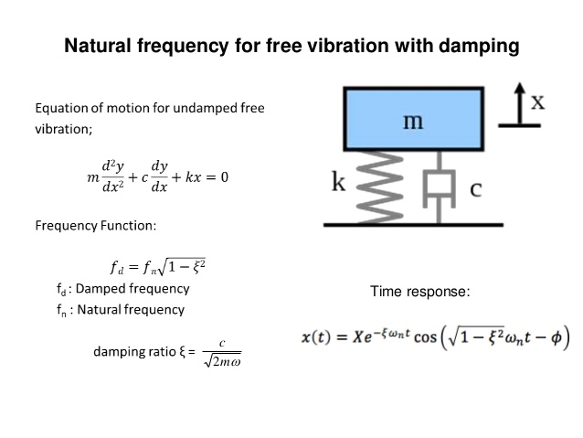
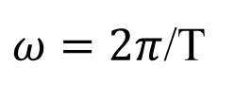
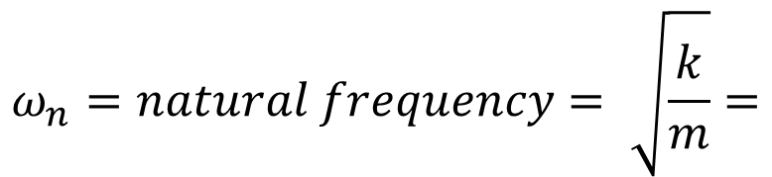
Vibration suppression in robotics: introduction
$ω=2π$/T
$$ω_{n}=natural frequency= \sqrt{\frac{k}{m}}=$$

Slide 2
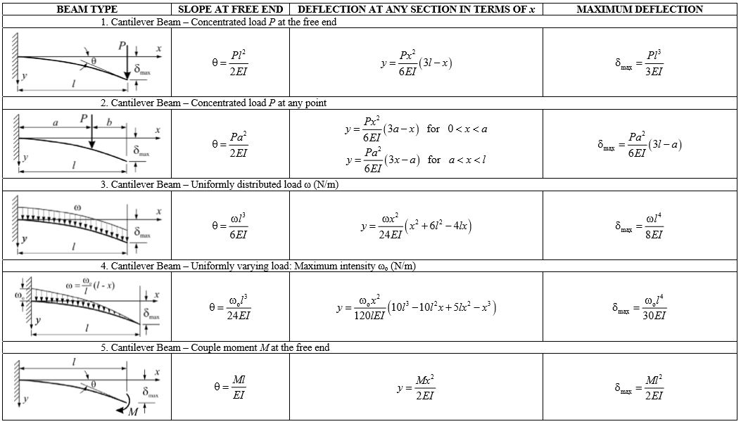
Cantilever

Slide 3
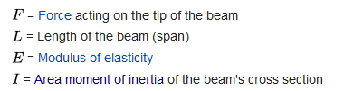
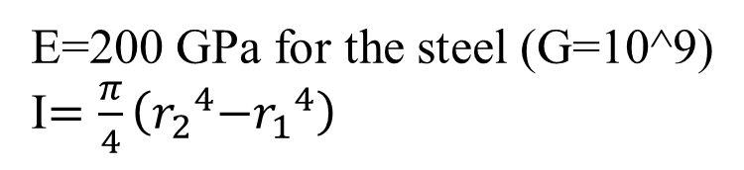
E=200 GPa for the steel (G=10^9)
I$=\frac{π}{4}{\left({r_{2}}^{4}{{−r}_{1}}^{4}\right)}^{}$

Slide 4
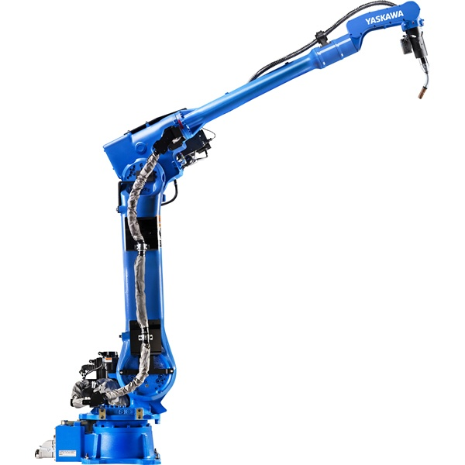
Example (????)
Last arm of the Motoman
L=0.9 m
M=15 kg
R1=85mm
R2=95mm

Slide 5
Practical activity (with accelerometer)
Measurement of a natural frequency of the UR10
  Extended arm
  Contracted arm

Slide 6
Overhead crane
pendulum

Slide 7
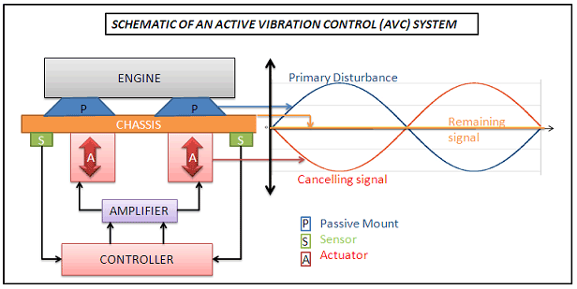

Slide 8
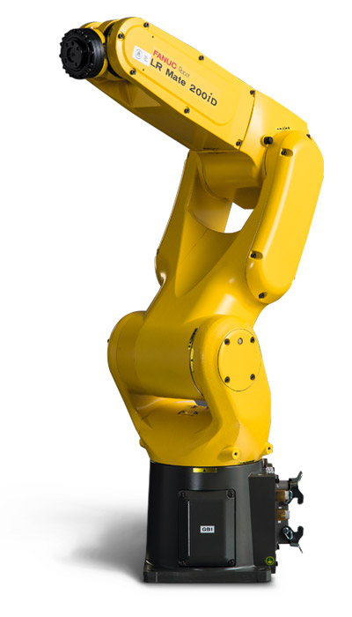
Example of a FANUC robot that implement vibration supression
  https://www.youtube.com/watch?v=sPtBe6Q6f5c

Slide 9
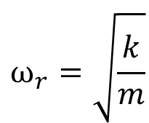
Presenza di elasticità nella trasmissione
k
m
$$ω_{r}=\sqrt{\frac{k}{m}}$$
FREQUENZA DI RISONANZA
DEL SISTEMA CHE NON DEVE ESSERE ECCITATA

Slide 10
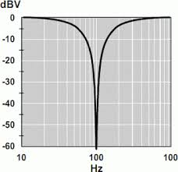

Notch Filter, sistema per non eccitare le frequenze di risonanza
Notch filter = filtro di segnale che fa passare tutte le frequenze tranne quelle intorno a una banda prefissata
$$ω_{r}$$

Slide 11




Notch filter nel loop di controllo
FEED FORWARD
$$C$$
$$θ$$
$$θ_{r}$$
+
PID
+
$$k_{c}$$
ASSE CON
RISONANZA
-
+

Slide 12

Applicazione industriale azionamento con Notch filter

